Slide 1
Projet Exploration de séquences de parcours de soins
Présenté par : Florian, Tom, Raphaël, Bastien et Valentin
2024 / 2025

Slide 2
Contexte du projet
Analyse de séquence temporelles (Score ALS FRS-R,…) pour le suivi de patients atteints de la maladie de SLA

Slide 3
Objectifs du projet
Développement d’un outil d’analyse pour regrouper les patients aux trajectoires similaires.
Proposer différentes mesures de similarités et algorithmes de clustering
Créer une interface interactive et intuitive pour une utilisation par des professionnels du domaine de la santé

Slide 4
Problématiques
Données irrégulières et complexes.
Visualisation claire pour les professionnels de la santé. (regroupement des patients et analyse des distances)
Intégration de plusieurs algorithmes de clustering et des mesures de similarités

Slide 5
État de l’art

Slide 6
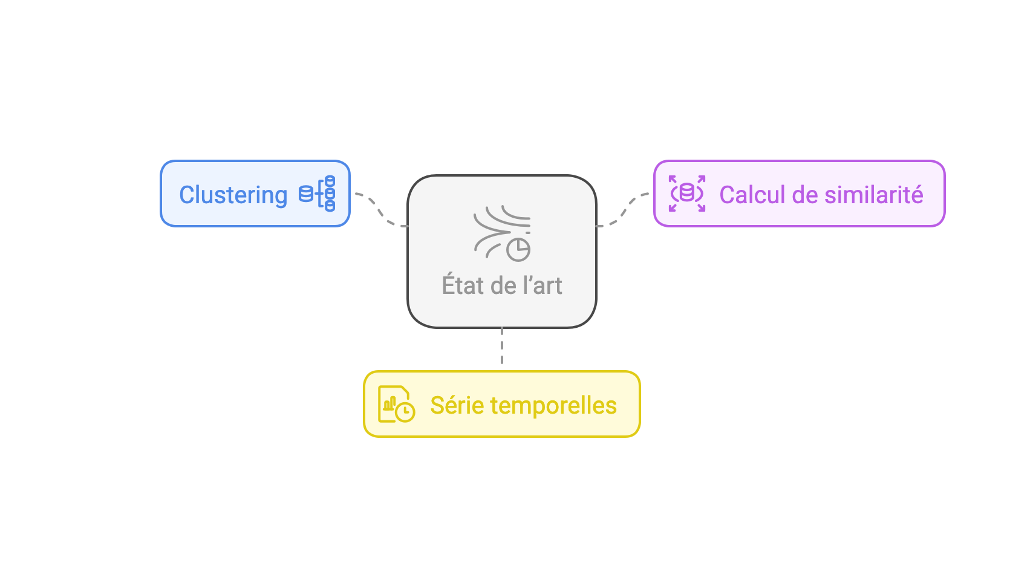
État de l’art

Slide 7
État de l’art – Série temporelles
Définition : une suite de valeurs numériques représentant l'évolution d'une quantité spécifique au cours du temps.
Caractéristiques :
Souvent multivariées (plusieurs indicateurs en un temps donné)
Irrégularité des intervalles de temps
Bruit (prendre en compte les erreurs de mesure qui peut compliquer l’analyse des séries)
Domaines d’application :
Finance (prévisions des cours de la bourse), Santé (suivi de différents indicateur) et en Météorologie (prévisions météo)
Pratiques actuelles :
Méthodes statistiques comme ARIMA qui est une référence (prédiction de données évoluant dans le temps)
Sktime (bibliothèque python pour l’analyse de données temporelles)
TimeScaleDB (extension de PostgreSQL pour les séries temporelles)

Slide 8
État de l’art – Calcul de similarité
Définition : Le calcul de similarité est une méthode qui consiste à mesurer le degré de ressemblance entre deux séries temporelles
Domaine d’application :
Finance (détection de fraude), Santé (suivi de patients)
Pratiques actuelles :
coefficient de corrélation (Pearson)
distance (Fréchet, DTW, LCSS, Soft-DTW)
structure (SAX)

Slide 9
État de l’art - Clustering
Définition : Le clustering est une méthode ayant pour but de diviser un ensemble de données en différents sous-ensembles homogènes, c’est-à-dire partageant des caractéristiques communes. (CNIL)
Domaine d’application :
Analyse de données médicales, analyse de clientèle dans le commerce
Pratiques actuelles :
K-Means, DBSCAN, Mean-shift, Ward, Agglomerative clustering

Slide 10
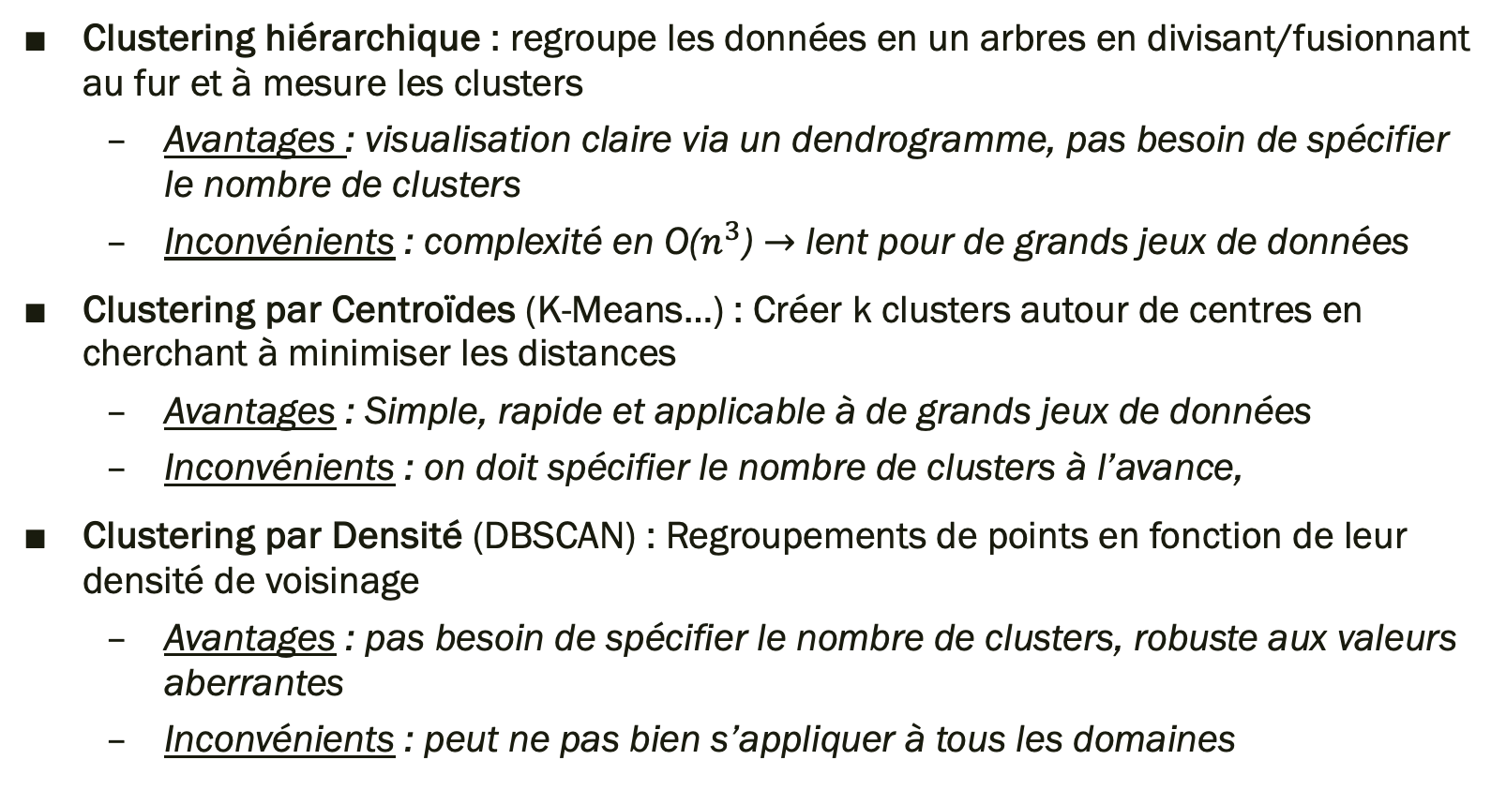
État de l’art – Types de clustering
Clustering hiérarchique : regroupe les données en un arbres en divisant/fusionnant au fur et à mesure les clusters
Avantages : visualisation claire via un dendrogramme, pas besoin de spécifier le nombre de clusters
Inconvénients : complexité en O($n^{3}$) $→$ lent pour de grands jeux de données
Clustering par Centroïdes (K-Means…) : Créer k clusters autour de centres en cherchant à minimiser les distances
Avantages : Simple, rapide et applicable à de grands jeux de données
Inconvénients : on doit spécifier le nombre de clusters à l’avance,
Clustering par Densité (DBSCAN) : Regroupements de points en fonction de leur densité de voisinage
Avantages : pas besoin de spécifier le nombre de clusters, robuste aux valeurs aberrantes
Inconvénients : peut ne pas bien s’appliquer à tous les domaines

Slide 11
Cahier des charges - Besoins utilisateur
Comparer des séquences temporelles irrégulières
Regrouper les patients ayant des trajectoires similaires
Visualiser ces résultats de manière interactive
Gérer des données temporelles complexes

Slide 12
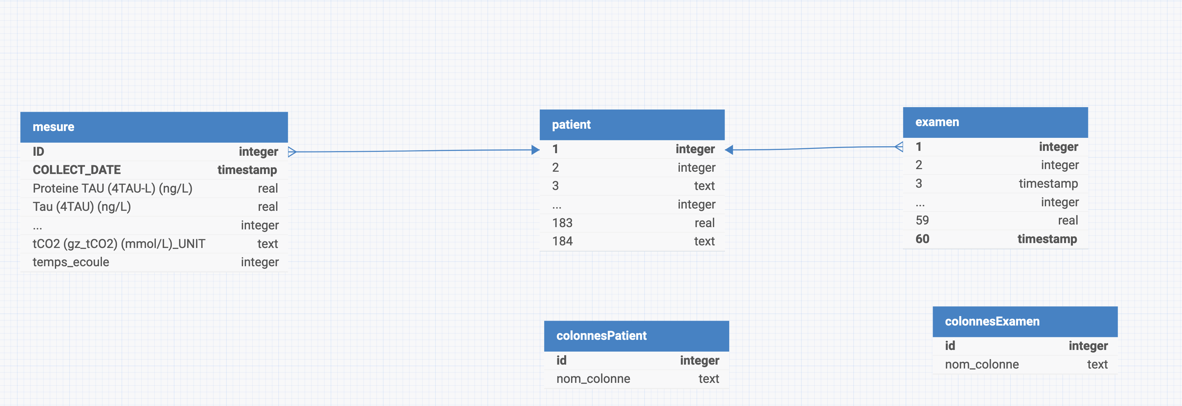
Structure des tables

Slide 13
Données
On utilise les données du projet Optimedias
Optimisation de la base en utilisant TimeScaleDB (partitionnement avec des hypertables)
Interpolation des scores ALS FRS-R pour gérer les données manquantes
Filtrage des patients avec moins de 5 rendez-vous
Harmonisation des dates (fusion de deux champs)
Utilisation de Seaborn et panda pour toute les visualisation et manipulation sur les données

Slide 14
Calculs de similarités
Utilisation de diverses mesures de similarités :
Dynamic Time Warping (DTW)
Longuest Common Subsequence (LCSS)
Soft-DTW
Utilisation de threads pour diminuer le temps de calcul

Slide 15
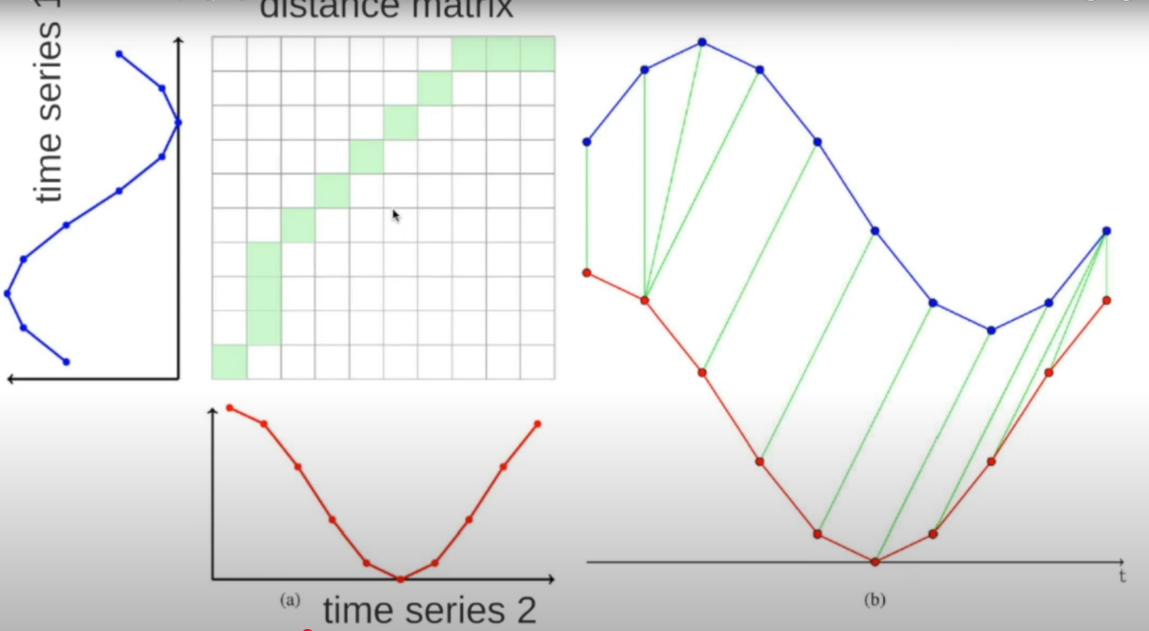
Calcul de similarité - DTW

Slide 16
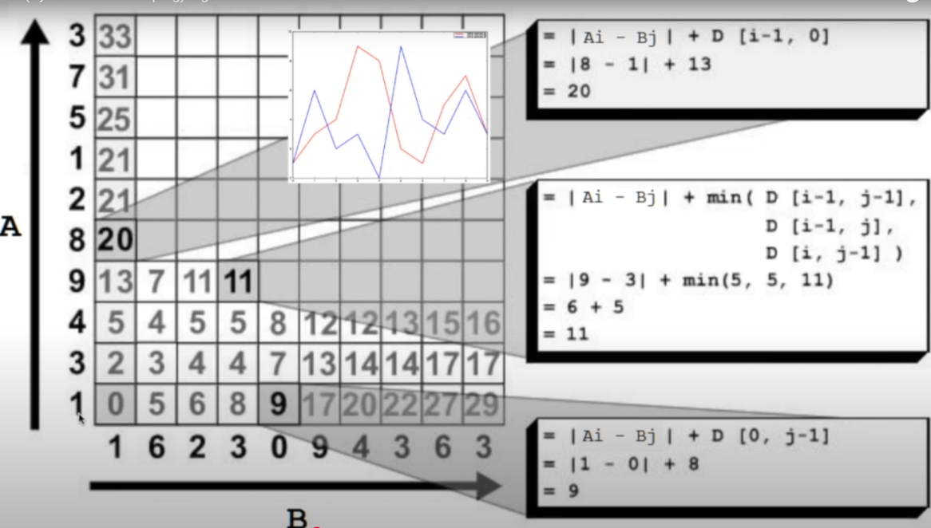
Calcul de similarité - DTW

Slide 17
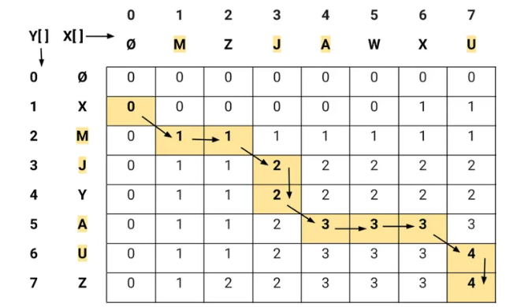
Calcul de similarité - LCSS

Slide 18
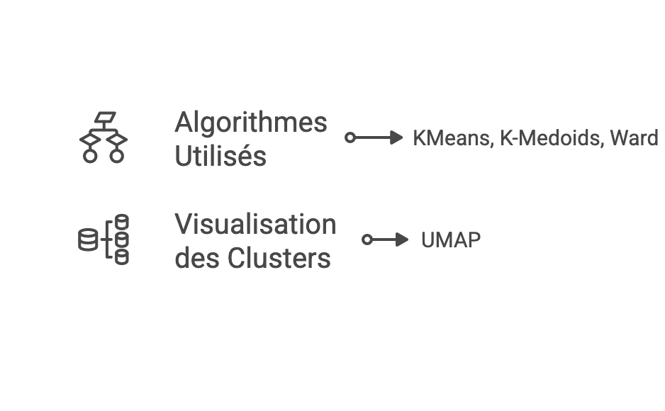
Clustering

Slide 19
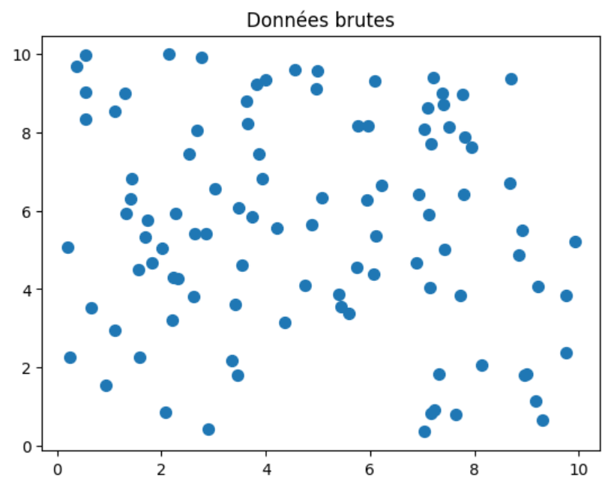
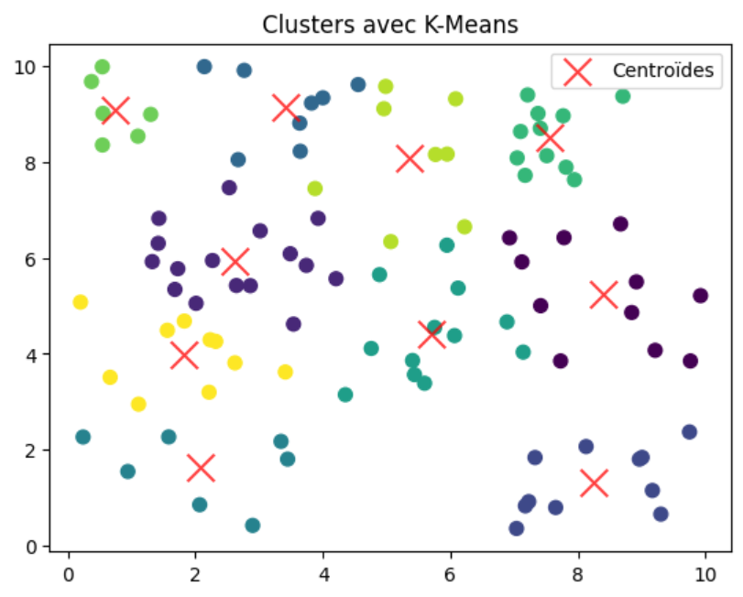
K-Means

Slide 20
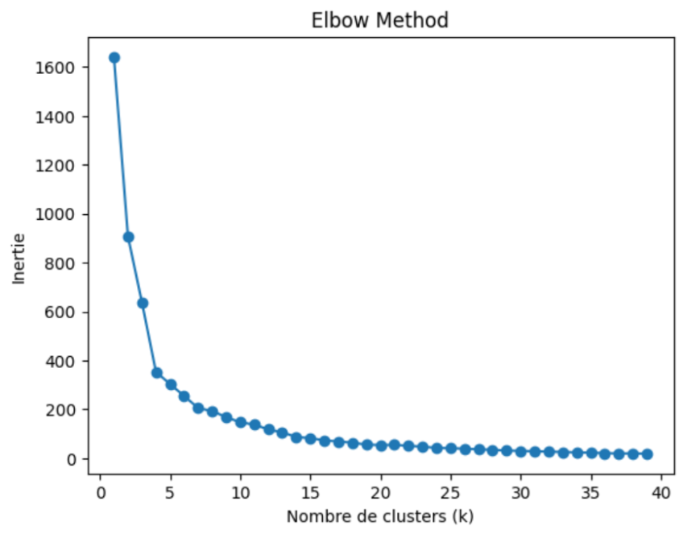
Elbow Method

Slide 21
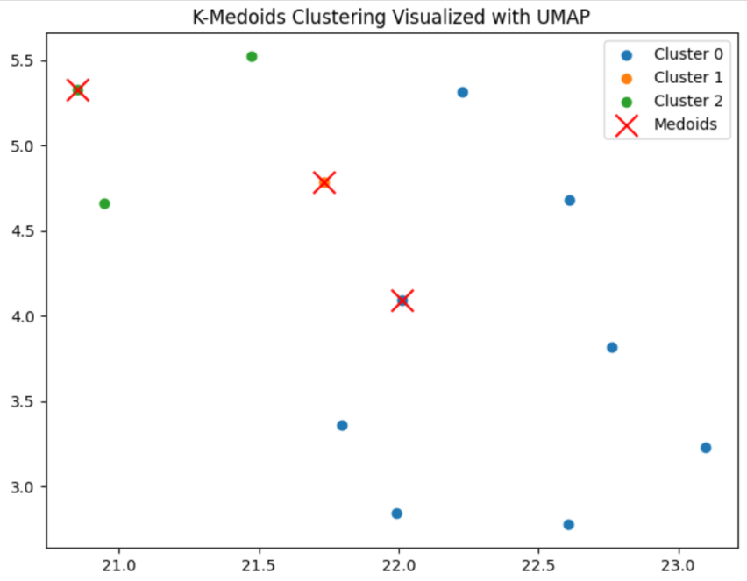
K-Medoids

Slide 22
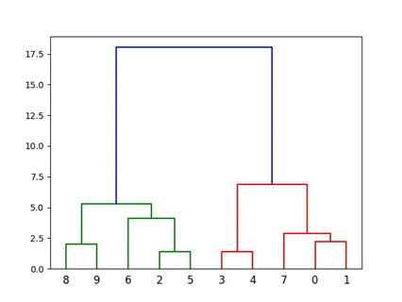
Ward

Slide 23
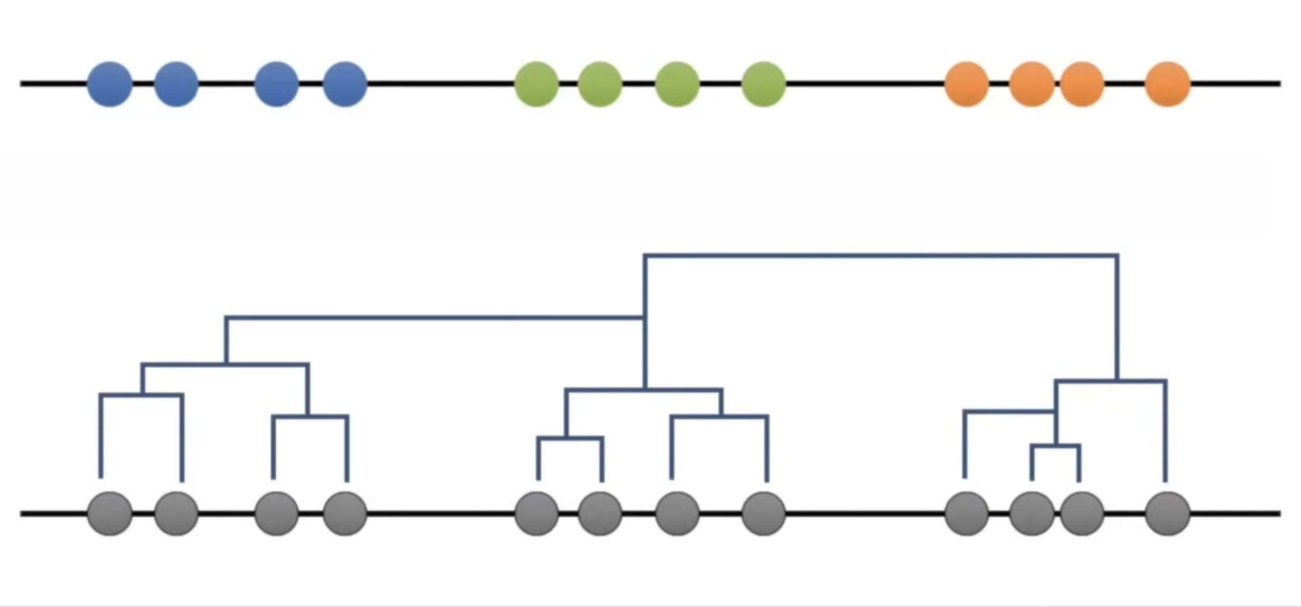
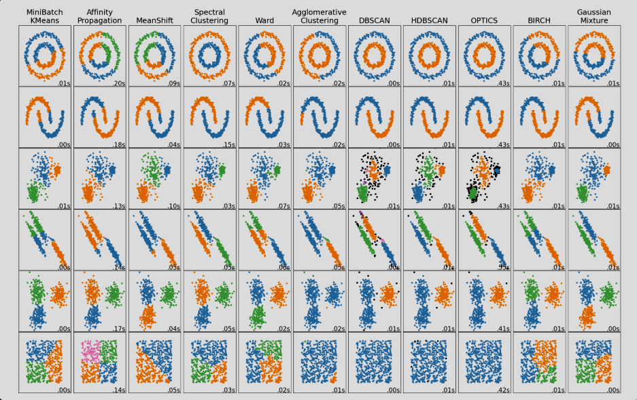
VISUALISATION DIFFERENTES METHODES

Slide 24
Frontend
Technologies : React, Tailwind CSS, Axios
Sélection de patients
Affichage des courbes des patients
Visualisation des clusters

Slide 25
Design Patterns
Utilisation de patterns :
Singleton (connexion à la bdd)
Strategy (pour le choix des algos de clustering et de calculs de similarités)

Slide 26
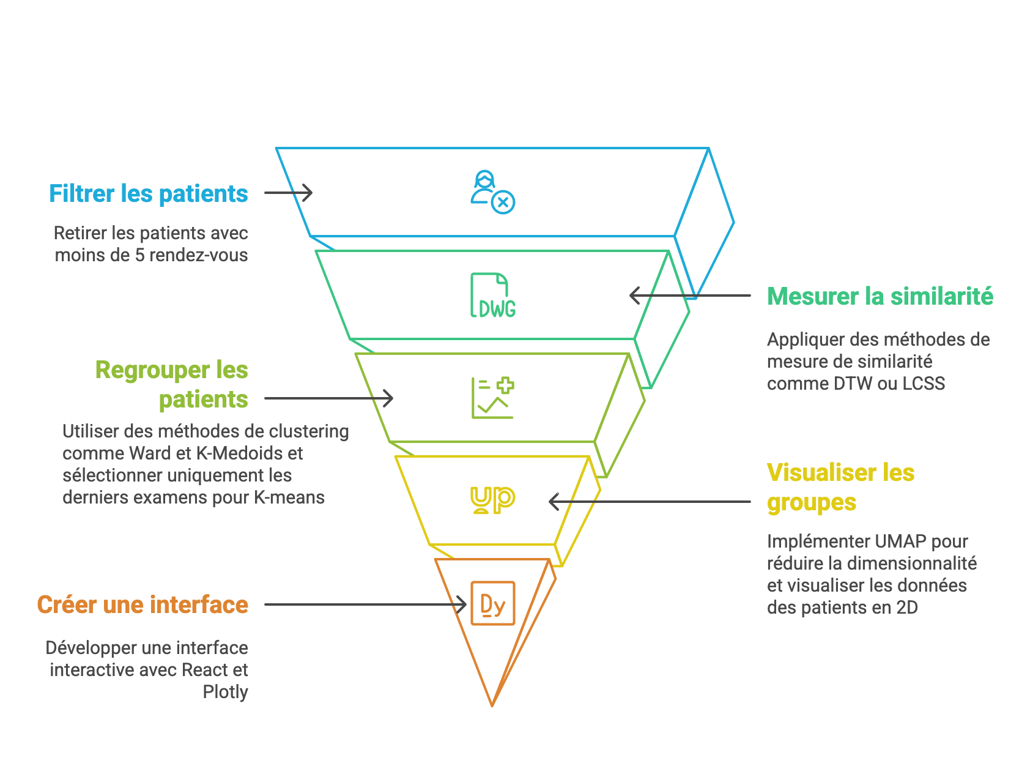
Cahier des charges

Slide 27
Demonstration

Slide 28
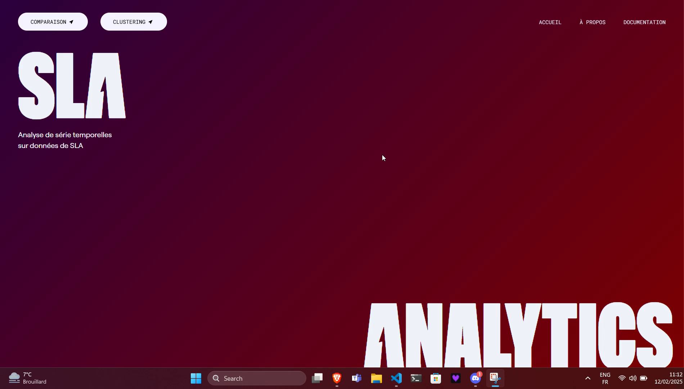

Slide 29
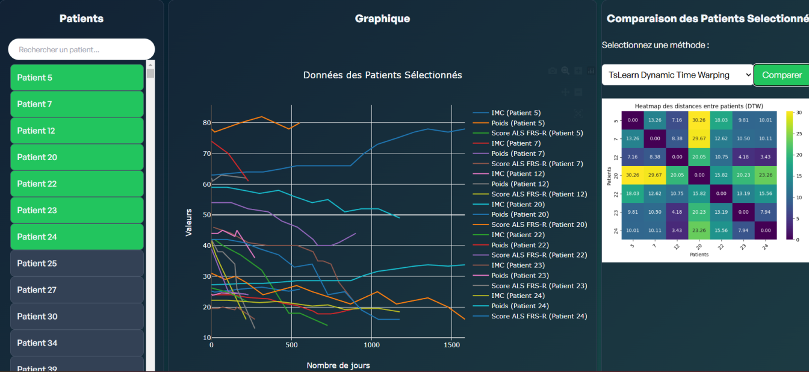

Slide 30
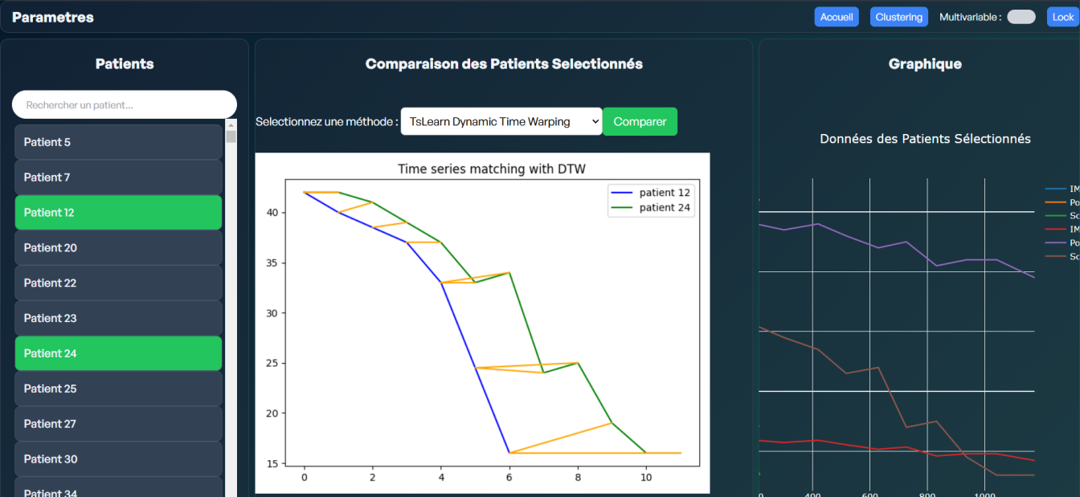

Slide 31
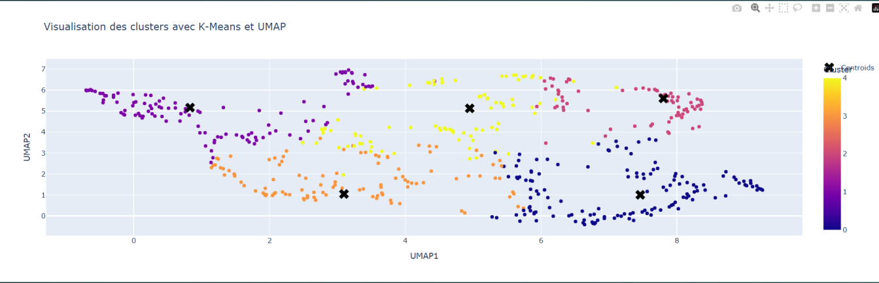

Slide 32
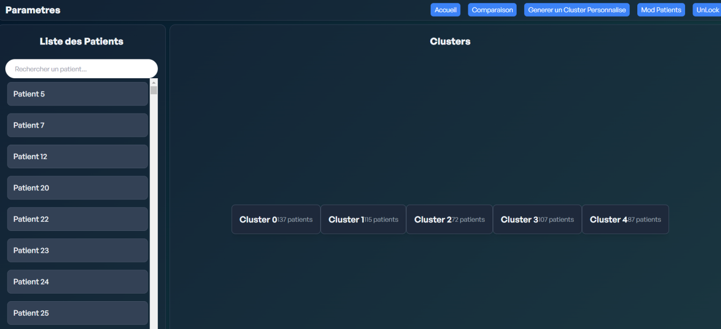

Slide 33
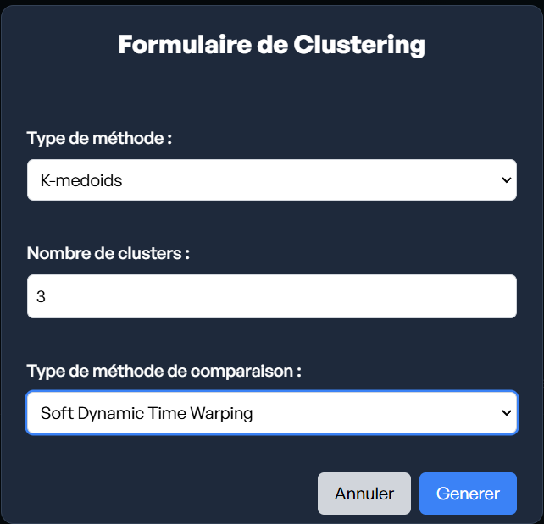
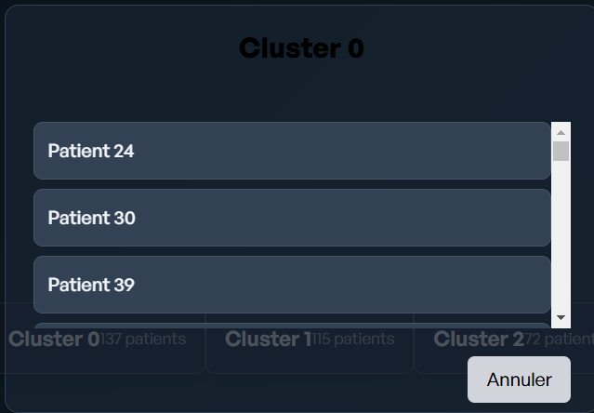

Slide 34
Résultat
Temps de calcul raisonnable, voire assez rapide selon la puissance de la machine
Qualité des groupes à approfondir mais semble pertinents
Outil interactif et facile d’utilisation
Et il faut également prendre en compte l’avis du médecin qui a mesuré le score ALS FRS-R (optimiste ou pessimiste)

Slide 35
Conclusion
Projet très ambitieux mais très formateur et intéressant
Perspectives
ajout de DBSCAN
validation par des professionnel de la santé
Ajouter plus de variable pour rendre le calcul de similarité plus précis

